Slide 1
Coordenadoria Geral de Administração e Finanças – CGAF
PDDE Paulista – Programa Dinheiro Direto na Escola
Proposta de Execução e Uso do Recurso
12/08/2026
Versão 03

Slide 2
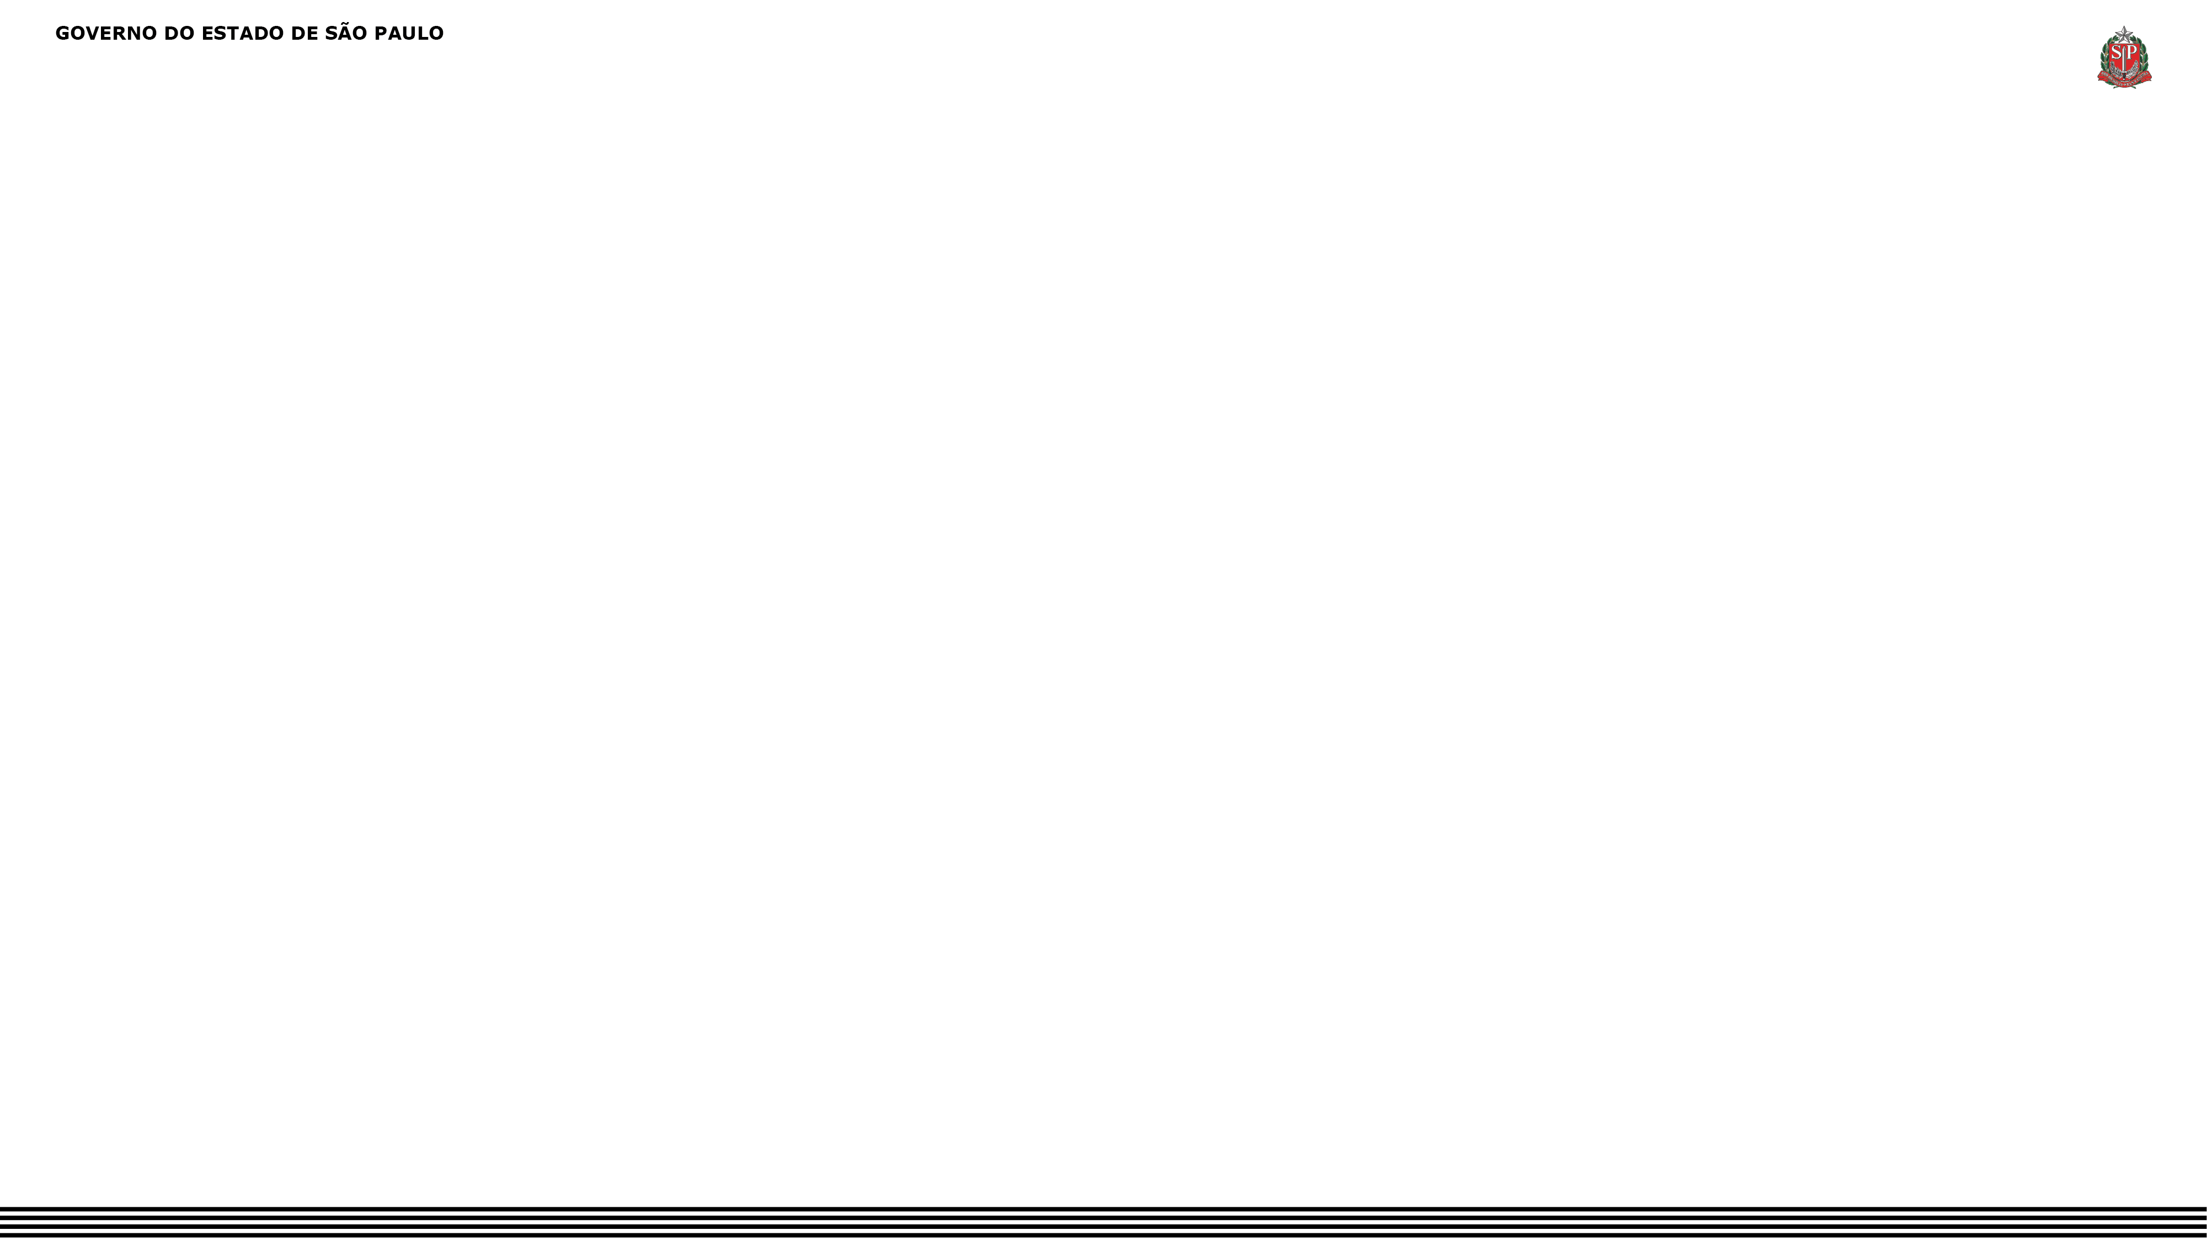
Agenda
O que é o PDDE Paulista e seus objetivos
Onde utilizar os recursos (itens permitidos e vedações)
Orçamento, emissão de nota fiscal e pagamento
Pontos de atenção para a prestação de contas (organização documental)
Boas práticas
Dúvidas e encerramento

Slide 3
O que é o PDDE Paulista?
Programa que transfere recursos financeiros do CEETEPS para as APM´s das Etec´s.
Base legal:
Lei nº 17.149/2019
Decreto nº 66.352/2021
Deliberação CEETEPS nº 105/2025
Portaria CEETEPS-Presidência nº 4.830/2025 – (Subprograma Pequenos Reparos)
PORTARIA CEETEPS-Presidência nº 4927/2026.

Slide 4
1º Passo (após adesão): Proposta de Execução
Montar a proposta no SIAF
Escolher os serviços permitidos
Preencher: justificativa, prioridade e previsão de gasto
Adicionar fotos para justificar o serviço (se necessário)
Repetir até zerar o valor disponível
Clicar em "Encaminhar para Análise"

Slide 5
Onde usar os recursos? Itens permitidos
Infraestrutura e reparos:
Pequenos reparos (alvenaria, pintura, forros, pisos)
Manutenção de caixa d’água, calhas, reservatórios
Dedetização, desratização, limpeza
Manutenção de ar-condicionado e elevadores (com peças)

Slide 6
Onde usar os recursos? Itens permitidos em Portaria
Projetos e segurança:
Renovação de AVCB
Projetos arquitetônico, elétrico, hidráulico, rede lógica
Sinalização, películas protetoras
Instalações elétricas, hidráulicas, rede lógica
Outros: Jardinagem, placas de identificação visual e serviços de manutenção não contínua (limpeza de caixa d’agua, limpeza de calha, etc).

Slide 7
Onde NÃO usar os recursos? Vedações
❌ Obras com ampliação de área construída
❌ Equipamentos permanentes não listados nos permitidos
❌ Soluções de banda larga que concorram com a rede Intragov
❌ Itens já cobertos por contratos homologados pelo CEETEPS
❌ Linhas telefônicas, licenças de software, impostos não pertinentes

Slide 8
Onde usar os recursos? Itens permitidos em Portaria
Mão de obra voluntária, será permitida desde que: (Modelo do Termo de Mão de Obra Voluntária – site PDDE).
1 – tenha OIS preenchida com a lista de materiais a serem utilizados pelo Regional CGINF e/ou CGTIC ;
2 – o voluntário, seja pessoa física ou jurídica, assine o contrato de doação de mão de obra;
3 – o serviço não precise de ART ou RRT;
4 – ao concluir o serviço, o Regional CGINF e/ou CGTIC preencha o termo de aceite e assine junto com o voluntário e o Superintendente da Unidade de Ensino;
5 – no caso da mão de obra voluntária, será permitida a aquisição de material de acordo com a lista orientada pelos Regionais CGINF e/ou CGTIC.

Slide 9
2º Passo: Orçamentos
Poderá ser de empresas físicas ou por meio digital - O Cadastro de Fornecedores registrados no ComprasGOV poderá ser utilizado para angariar orçamentos.
Todos os orçamentos de empresa física devem conter:
a descrição do objeto,
quantitativos,
valores unitário e total,
número do Cadastro de Pessoa Física (CPF) ou do Cadastro Nacional de Pessoa Jurídica (CNPJ) do proponente,
Endereço, telefone para contato e endereço eletrônico, (se houver),
data de emissão e validade,
assinatura do representante legal do fornecedor, poderá ser física ou com certificação digital, preferencialmente, na plataforma GOV.BR.

Slide 10
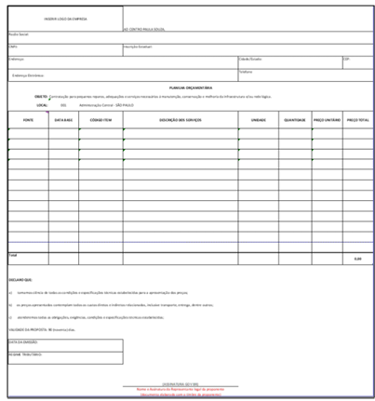
Orçamentos
Modelo SIAF disponível em material de apoio

Slide 11
§1º - A aquisição por meio do comércio eletrônico é permitida, devendo a pesquisa de preços e a transação serem realizadas em sítios eletrônicos confiáveis que utilizem o protocolo de segurança HTTPS (HyperText Transfer Protocol Secure), o qual garante conexão criptografada e integridade dos dados, requisitos essenciais à segurança do processo.
§2º - Quando a pesquisa for realizada em sítios eletrônicos especializados ou de domínio amplo, deverão ser observados os seguintes requisitos, nos termos da Seção II do Decreto nº 67.888, de 17 de agosto de 2023:
1 - realização perante potenciais licitantes legalmente estabelecidos;
2 - o item cotado deverá estar disponível para venda ou contratação no momento da consulta;
3 - inclusão da página eletrônica no processo de prestação de contas, contendo:
identificação do fornecedor;
endereço eletrônico;
data e hora do acesso;
especificação detalhada do item;
preço e quantidade.
4 - vedação de cotações de itens:
com especificações ou características distintas das solicitadas; ou
provenientes de sítios de leilão.
5 - será admitida a cotação em sítios eletrônicos de intermediação de vendas, (marketplaces), desde que observados os requisitos dos itens 1 a 4 deste parágrafo.
Orçamentos pela Internet - PORTARIA CEETEPS-PRESIDÊNCIA Nº 4927, DE 10 DE FEVEREIRO DE 2026

Slide 12
Orçamentos pela Internet - PORTARIA CEETEPS-PRESIDÊNCIA Nº 4927, DE 10 DE FEVEREIRO DE 2026
§3º - Durante o processo de aquisição de bens e serviços, a APM deverá ter atenção quanto ao valor total (incluindo frete), à política de trocas e aos prazos de entrega.
§4º - A escolha deve recair sobre a proposta mais vantajosa, considerando o menor preço e a qualidade do produto ou serviço.
§5º - A APM deve efetuar a aquisição de bens e serviços, garantindo que toda a documentação esteja em ordem e seja emitida corretamente, em nome da APM da Escola Técnica Estadual (ETEC), com a identificação do fornecedor e a descrição dos itens e/ou serviços adquiridos.
§8º - A APM manterá arquivados, em bom estado de conservação, os documentos comprovantes das despesas realizadas, pelo prazo de 10 (dez) anos, contado a partir do primeiro dia útil subsequente ao da prestação de contas, na conformidade prevista no Art. 11 da Deliberação CEETEPS nº 105, de 13 de novembro de 2025.
Artigo 5º - É vedada a utilização de e-mail pessoal ou ferramentas de mensagens instantâneas para a formalização de propostas, lances ou comunicações oficiais que exijam garantias de integridade, autenticidade e publicidade, devendo ser utilizado o e-mail institucional da APM.
07

Slide 13
Orçamentos pela Internet - PORTARIA CEETEPS-PRESIDÊNCIA Nº 4927, DE 10 DE FEVEREIRO DE 2026
Compras Online Seguras: Antes de Comprar
Verifique se o fornecedor é confiável
• Preferencialmente, compre de fabricantes ou revendedores autorizados.
• Verifique se o site utiliza HTTPS (cadeado de segurança).
• Confira Razão Social, CNPJ, endereço e canais de atendimento.
• Em marketplaces, identifique o vendedor responsável, reputação, avaliações e tempo de atuação.
Valide a cotação
• O item deve estar disponível para venda.
• As especificações devem ser exatamente as solicitadas.
Registre evidências da consulta: URL; data e hora; fornecedor; descrição do item; preço e quantidade.
Desconfie de
• preços muito abaixo do mercado;
• ausência de CNPJ ou contato;
• erros grosseiros no site;
• redirecionamentos inesperados;
• pedidos de pagamento fora da plataforma.
Lembre-se: A proposta mais vantajosa não é apenas a mais barata.
Considere qualidade, frete, garantia, prazo de entrega e política de troca.

Slide 14
Orçamentos pela Internet - PORTARIA CEETEPS-PRESIDÊNCIA Nº 4927, DE 10 DE FEVEREIRO DE 2026
Compras Online Seguras: No Momento do Pagamento
Antes de pagar
• Confirme que a página continua em HTTPS.
• Verifique se não houve mudança suspeita de domínio.
• Confira o valor total (produto + frete + taxas).
• Certifique-se de que a Nota Fiscal será emitida em nome da APM.
Utilize ambiente seguro
• Apenas equipamentos institucionais.
• Sistema operacional e antivírus atualizados.
• Não utilize computadores públicos.
• Não utilize redes Wi-Fi abertas ou desconhecidas.
Proteja as credenciais
• Utilize somente o e-mail institucional da APM.
• Não compartilhe senhas.
• Utilize autenticação multifator (MFA), quando disponível.
Nunca realize pagamento quando
• o navegador informar que a conexão não é segura;
• o beneficiário do boleto não corresponder ao fornecedor;
• houver solicitação de dados bancários por e-mail ou WhatsApp;
• o pagamento for direcionado a pessoa física sem justificativa formal.

Slide 15
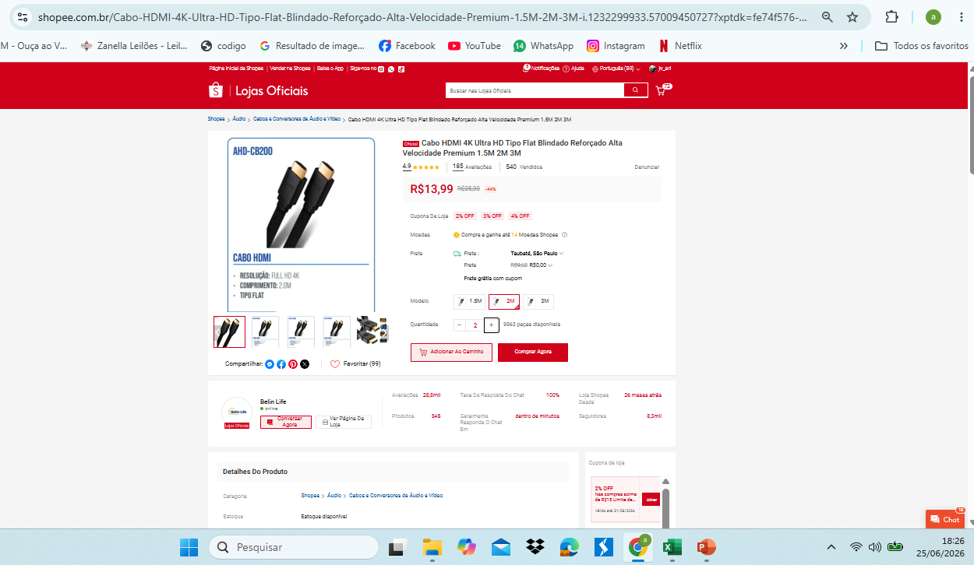
Orçamentos pela Internet - PORTARIA CEETEPS-PRESIDÊNCIA Nº 4927, DE 10 DE FEVEREIRO DE 2026

Slide 16
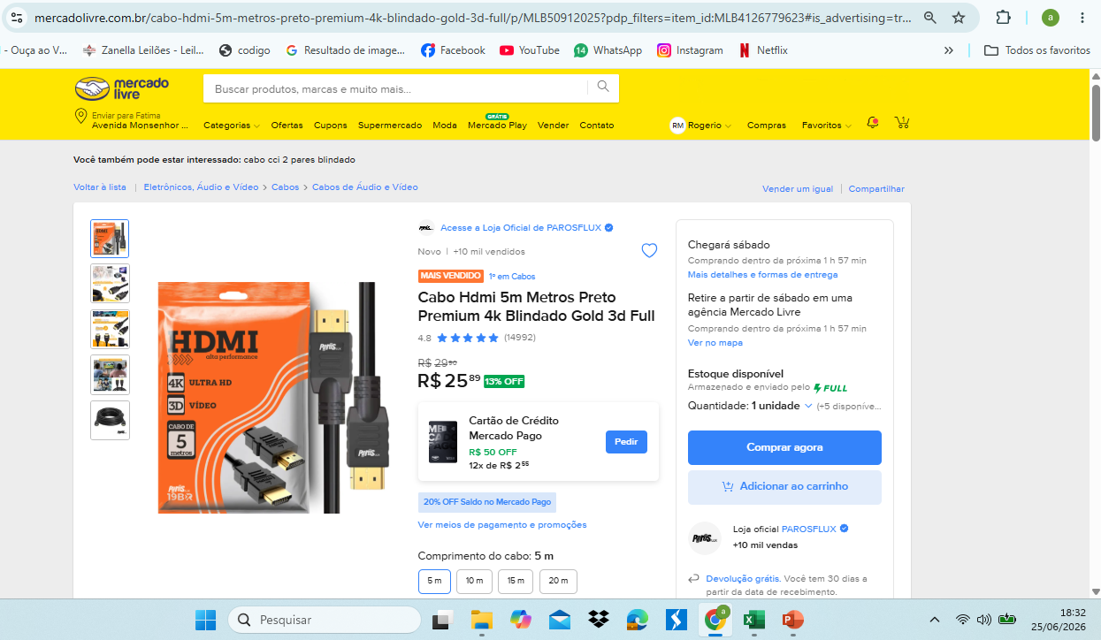
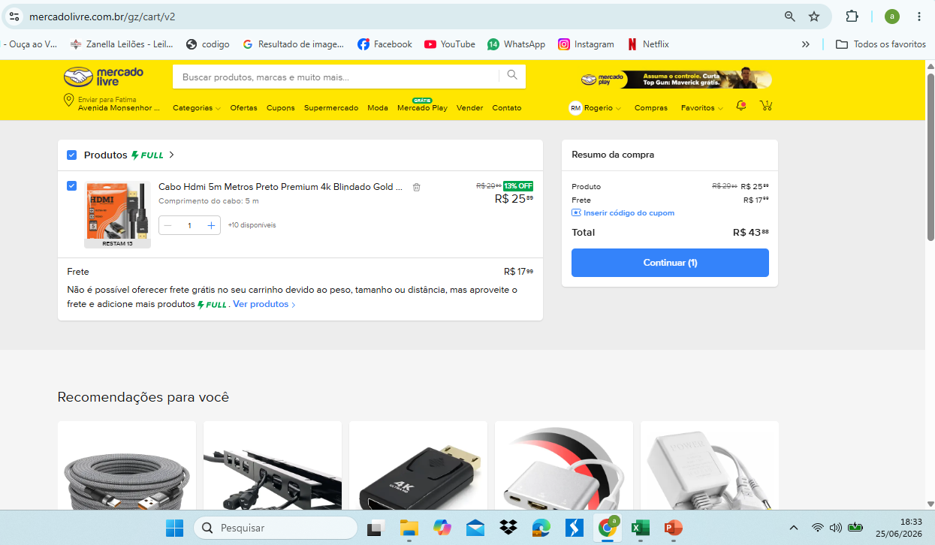
Orçamentos pela Internet - PORTARIA CEETEPS-PRESIDÊNCIA Nº 4927, DE 10 DE FEVEREIRO DE 2026

Slide 17
3º Passo: Consultas Certidões - Deliberação CEETEPS nº 105, de 13 de novembro de 2025
Art. 16 - Previamente a aquisição de bens ou a contratação de serviços, nos termos dos subprogramas estabelecidos pelo CEETEPS, a APM deverá proceder a análise e avaliação de documentos, bem como realizar consultas, conforme segue:
I - Cadastro de Pessoa Física (CPF) ou Cadastro Nacional de Pessoa Jurídica (CNPJ) - O Código Nacional de Atividade Econômica (CNAE) dos fornecedores, para a apresentação dos orçamentos, deverá ser compatível com objeto que se pretende contratar.

Slide 18
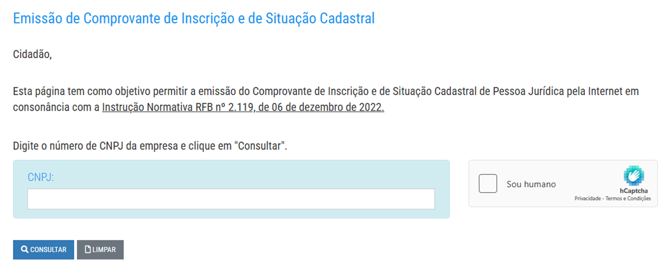
Efetivação da Compra/Serviço - Deliberação CEETEPS nº 105, de 13 de novembro de 2025
O Diretor Executivo da APM acessa o site, através do endereço eletrônico https://solucoes.receita.fazenda.gov.br/servicos/cnpjreva/cnpjreva_solicitacao.asp

Slide 19
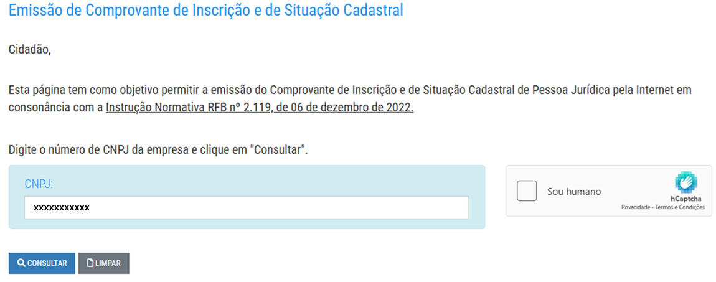

Consultas Certidões - Deliberação CEETEPS nº 105, de 13 de novembro de 2025
Preenchimento:
CNPJ: Digitar o número do CNPJ do estabelecimento
Caixa Sou humano: Selecionar
Clicar em: Consultar

Slide 20
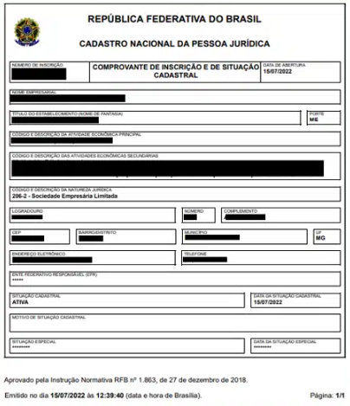
Consultas Certidões - Deliberação CEETEPS nº 105, de 13 de novembro de 2025
Modelo do Relatório
Conferir o documento se a empresa tem CNAE relativo ao serviço a ser prestado e se está ativa

Slide 21
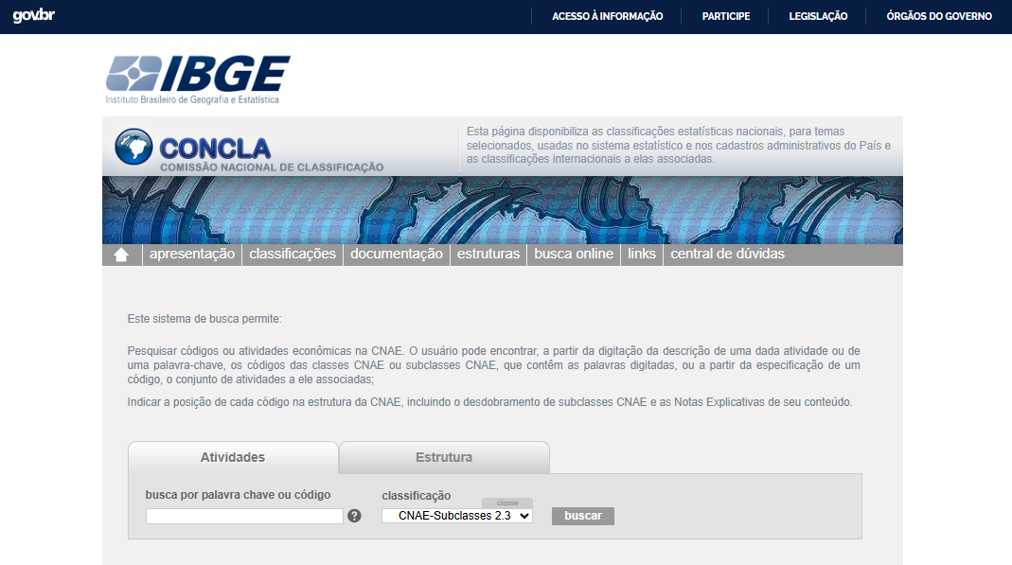
Conferindo o CNAE - Deliberação CEETEPS nº 105, de 13 de novembro de 2025
O Diretor Executivo da APM acessa o site, através do endereço eletrônico https://concla.ibge.gov.br/busca-online-cnae.html , para consultar se o CNAE corresponde ao serviço a ser contratado.

Slide 22
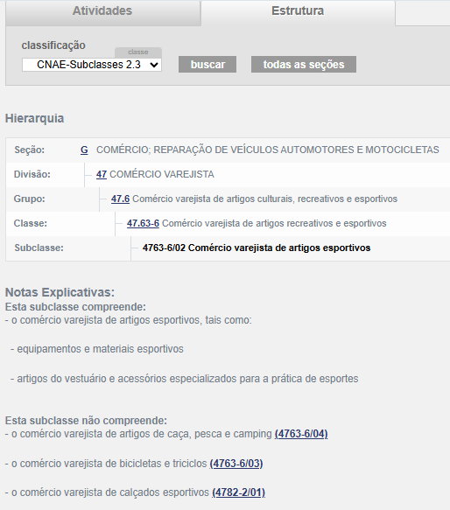
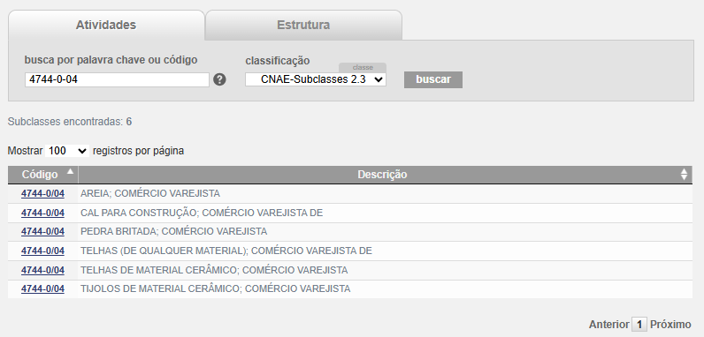
Modelo do Relatório – CNAE - Deliberação CEETEPS nº 105, de 13 de novembro de 2025
Clique no código para abrir o descritivo do item
As Notas explicativas demostram o que pode e o que não pode para o CNAE da empresa constante no CNPJ, conferir se o serviço executado está de acordo conforme a código e ao serviço que será contratado.

Slide 23
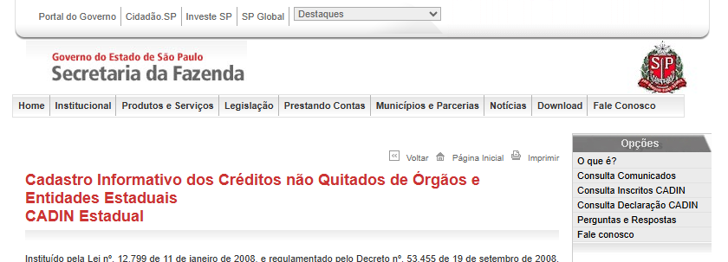

CADIN Estadual - Deliberação CEETEPS nº 105, de 13 de novembro de 2025
II - consulta sobre a inexistência de registros em nome do(a) fornecedor(a) no Cadastro Informativo dos Créditos não Quitados de Órgãos e Entidades Estaduais (CADIN ESTADUAL). Esta condição será considerada cumprida se o(a) devedor(a) comprovar que os respectivos registros se encontram suspensos, nos termos do artigo 8º, §§ 1º e 2º da Lei n.º 12.799/2008 - https://www.fazenda.sp.gov.br/cadin_estadual/pages/publ/cadin.aspx
O Diretor Executivo da APM acessa o site, através do endereço eletrônico https://www.fazenda.sp.gov.br/cadin_estadual/pages/publ/cadin.aspx
18

Slide 24
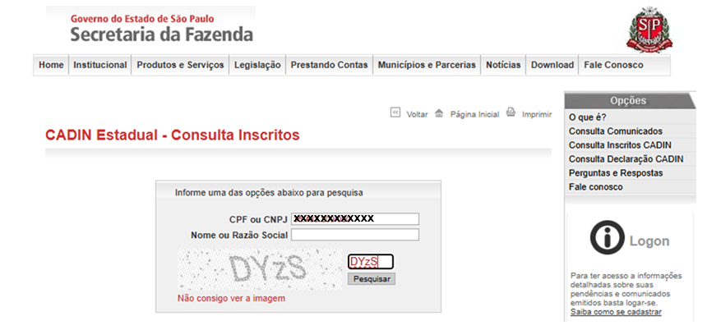
CADIN Estadual - Deliberação CEETEPS nº 105, de 13 de novembro de 2025
Preenchimento:
CPF ou CNPJ: Digitar o número do CNPJ do estabelecimento
Captcha: Preencher com a captcha indicada
Clicar em: Pesquisar
19

Slide 25
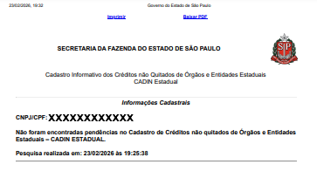
Modelo de Relatório CADIN Estadual - Deliberação CEETEPS nº 105, de 13 de novembro de 2025
Conferir o documento se a empresa tem pendência ou não antes de realizar a contratação do serviço a ser prestado!
§1º - Não poderá ser contratado(a) pessoa física ou jurídica apenado(a) e/ou com irregularidades fiscal e trabalhista, e/ou registradas no CADIN ESTADUAL, ou, ainda, que seu objeto social não se coadune com o objeto da contratação.
20

Slide 26
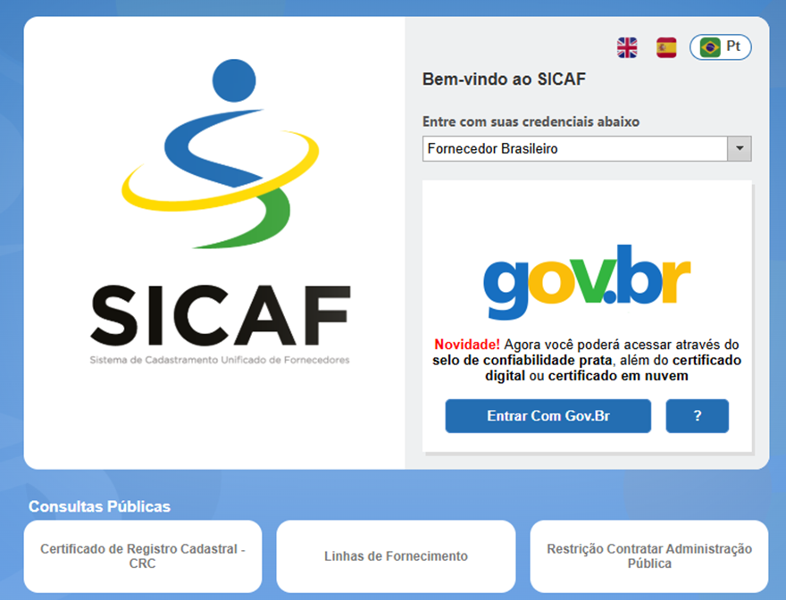
SICAF - Deliberação CEETEPS nº 105, de 13 de novembro de 2025
III - consulta ao Sistema de Cadastramento Unificado de Fornecedores (SICAF) - neste link https://www3.comprasnet.gov.br/sicaf-web/public/pages/consultas/consultarCRC.jsf
O Diretor Executivo da APM acessa o site, através do endereço eletrônico https://www3.comprasnet.gov.br/sicaf-web/index.jsf Caso a empresa não tenha esse acesso ela não poderá executar o serviço a ser contratado!

Slide 27

SICAF - Deliberação CEETEPS nº 105, de 13 de novembro de 2025
Clicar em Certificado de Registro Cadastral - CRC

Slide 28
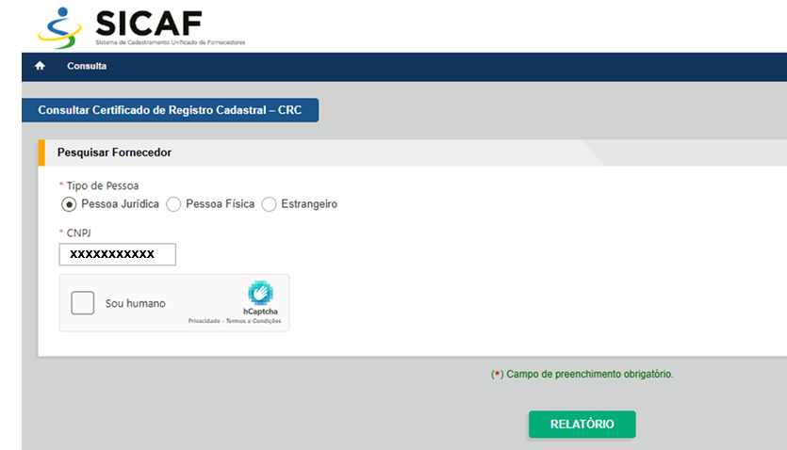

SICAF - Deliberação CEETEPS nº 105, de 13 de novembro de 2025
Preenchimento:
Selecionar o tipo de Pessoa: Jurídica, Física ou Estrangeira
CNPJ: Digitar o número do CNPJ da empresa ou CPF pessoa física
Caixa Sou humano: Selecionar
Clicar em: RELATÓRIO

Slide 29
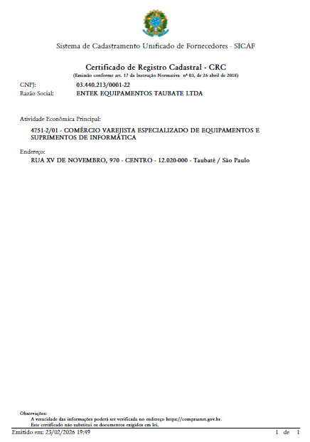
Modelo de Relatório - SICAF - Deliberação CEETEPS nº 105, de 13 de novembro de 2025

Slide 30
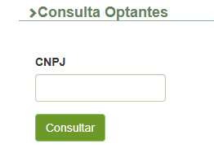
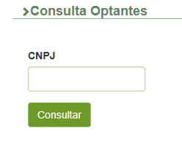
SIMPLES NACIONAL - Deliberação CEETEPS nº 105, de 13 de novembro de 2025
O Diretor Executivo da APM acessa o site, através do endereço eletrônico https://consopt.www8.receita.fazenda.gov.br/consultaoptantes
Preenchimento:
CNPJ: Digitar o número do CNPJ da empresa
Clicar em: CONSULTAR

Slide 31
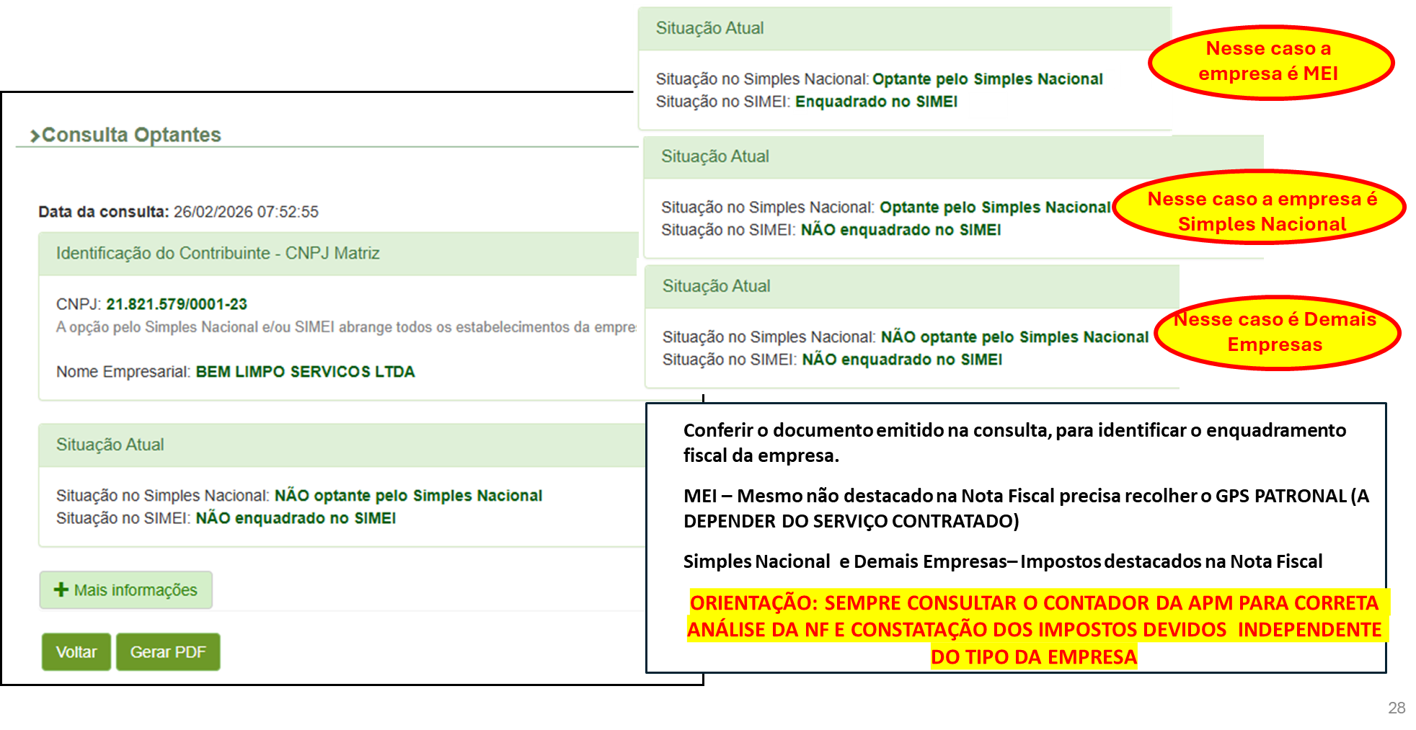
Modelo de Relatório - SIMPLES NACIONAL - Deliberação CEETEPS nº 105, de 13 de novembro de 2025

Slide 32
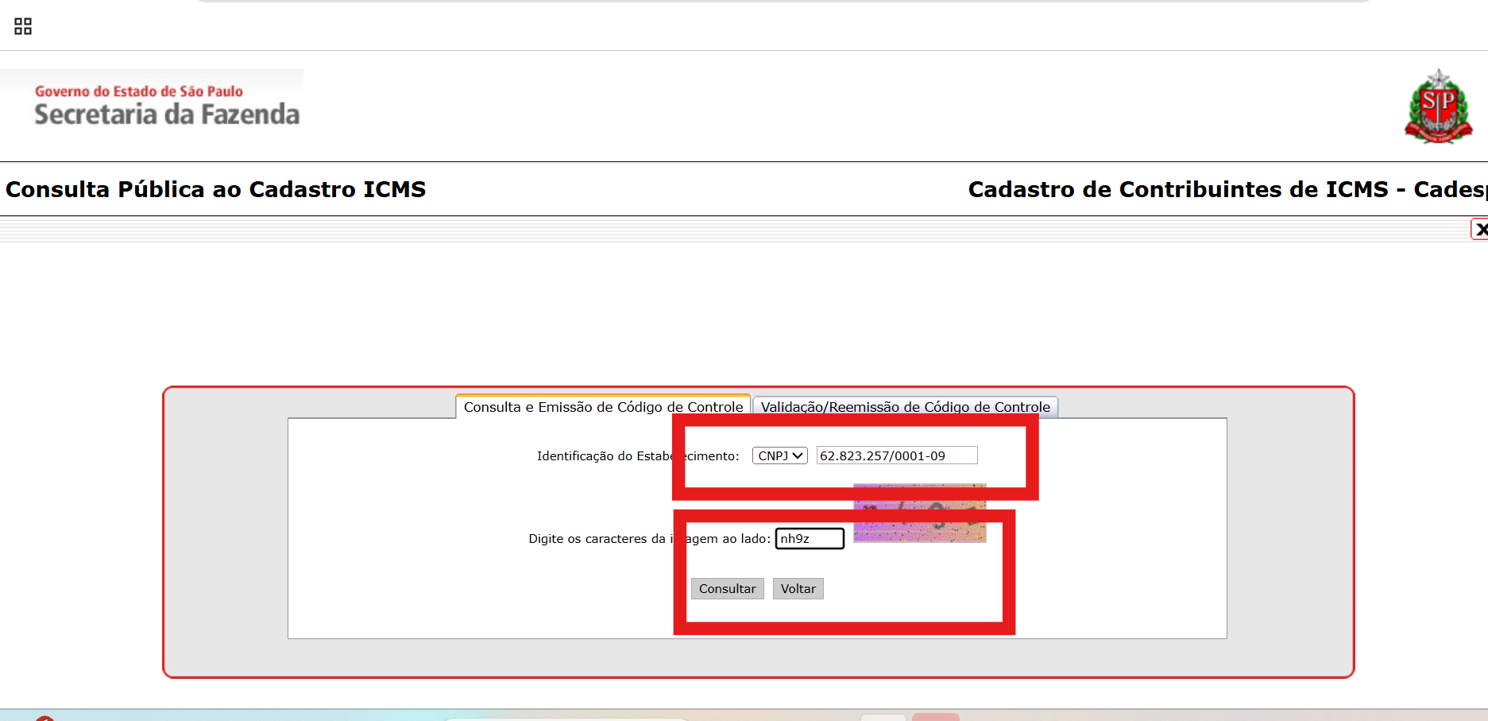
CADESP - Deliberação CEETEPS nº 105, de 13 de novembro de 2025
O Diretor Executivo da APM acessa o site, através do endereço eletrônico https://www.cadesp.fazenda.sp.gov.br/(S(3naukczt4yp5m3riovvtrc0r))/Pages/Cadastro/Consultas/ConsultaPublica/ConsultaPublica.aspx
Preenchimento:
CNPJ: Digitar o número do CNPJ da empresa
Clicar em: CONSULTAR

Slide 33
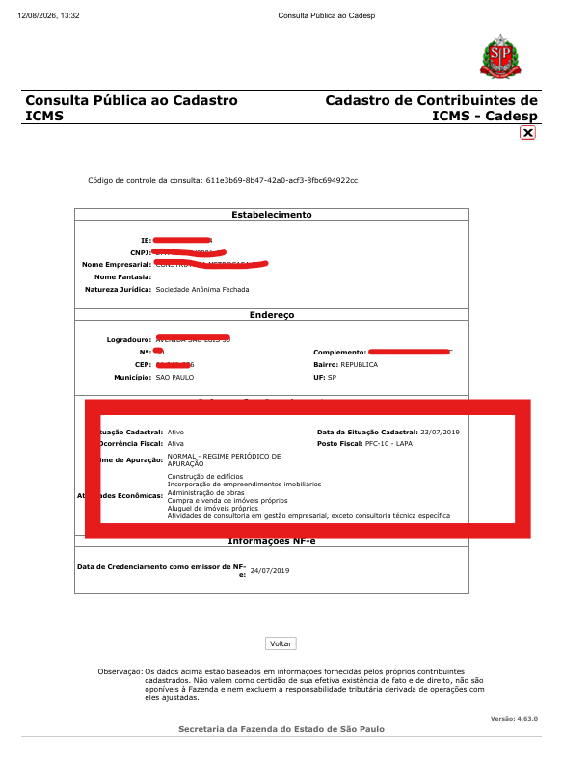
Modelo de Relatório - CADESP - Deliberação CEETEPS nº 105, de 13 de novembro de 2025

Slide 34
Pontos de Atenção: Pagamento
Pagamento somente após entrega total e aceite do Superintendente;
Nota Fiscal com data posterior à disponibilização dos recursos;
Obrigatória verificação de autenticidade da NF (Portal SEFAZ ou Nacional);
Pagamento exclusivamente por **transferência eletrônica** (vedado cheque ou saque);
APM deverá observar sobre o recolhimento de impostos antes de efetuar o pagamento da nota fiscal (podem ser pagos com recursos do programa). Verificar o valor do imposto no orçamento;
Solicitar as guias de impostos recolhidos pela empresa;
Material de apoio: tabela de percentual de recolhimento por município;
Atenção ao recolhimento de impostos independente do valor da nota fiscal.
Demonstrar links úteis

Slide 35
NOTAS FISCAIS - Deliberação CEETEPS nº 105, de 13 de novembro de 2025
Art. 18 - Fica estabelecida a obrigatoriedade da APM promover a verificação da autenticidade de todas as Notas Fiscais apresentadas, sejam elas de produtos, serviços ou de consumo, como condição indispensável para sua aceitação e processamento.
§1º - A conferência da validade das Notas Fiscais Eletrônicas (NF-e e NFC-e) deverá ser realizada mediante consulta da chave de acesso de 44 dígitos nos seguintes portais oficiais:
I - Portal Nacional da Nota https://www.nfe.fazenda.gov.br/portal/consulta.aspx; e Fiscal Eletrônica II - Portal da Secretaria da Fazenda (SEFAZ) do Estado emissor da Nota Fiscal. (NF-e):
§2º - A verificação da autenticidade das Notas Fiscais de Serviços Eletrônicas (NFS-e) deverá ser efetuada no portal eletrônico da respectiva Prefeitura Municipal, conforme regulamentação local, ou, quando disponível, no Ambiente Nacional da NFS-e.
§3º - A aceitação das Notas Fiscais ficará condicionada à comprovação de suas regularidades nos sistemas oficiais, sendo vedada a utilização de documentos que não constem como válidos ou que apresentem indícios de fraude.
§4º - Os documentos que tratam o caput deste artigo deverão ser assinados e emitidos com os respectivos tributos, de acordo com a legislação aplicável, para que sejam recolhidos, pela APM, podendo ser pagos com recursos do próprio subprograma, desde que não haja incidência de juros e/ou multas.

Slide 36
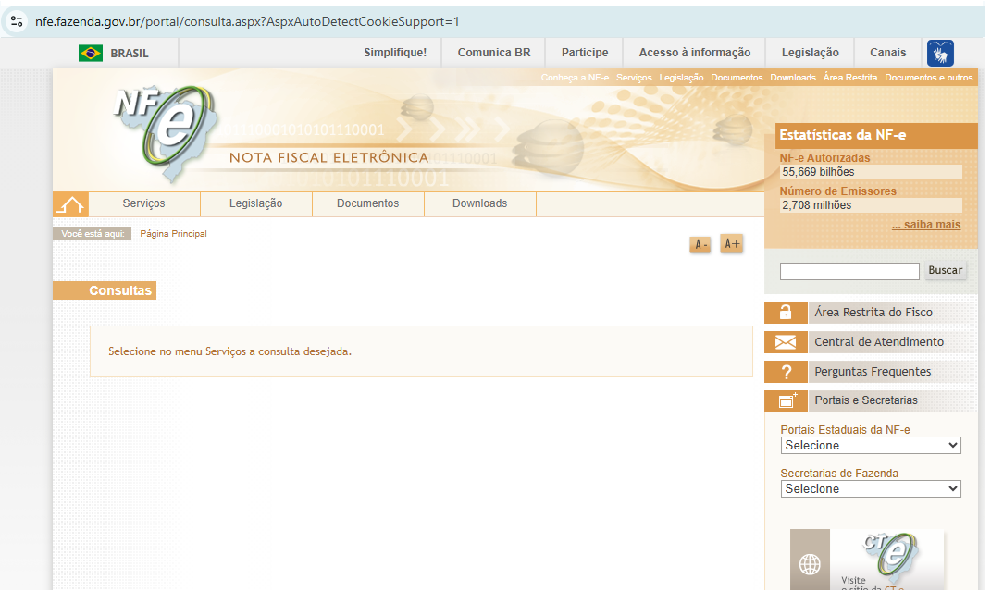
NOTAS FISCAIS - Deliberação CEETEPS nº 105, de 13 de novembro de 2025
O Diretor Executivo da APM acessa o site, através do endereço eletrônico https://www.nfe.fazenda.gov.br/portal/consulta.aspx

Slide 37
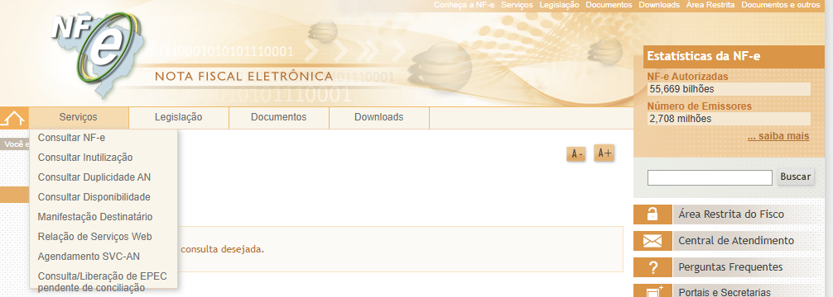
NOTAS FISCAIS - Deliberação CEETEPS nº 105, de 13 de novembro de 2025
Clicar em: Serviços

Slide 38
NOTAS FISCAIS - Deliberação CEETEPS nº 105, de 13 de novembro de 2025
Clicar em: Consultar NF-e
Inserir a Senha e Clicar em Assinar

Slide 39
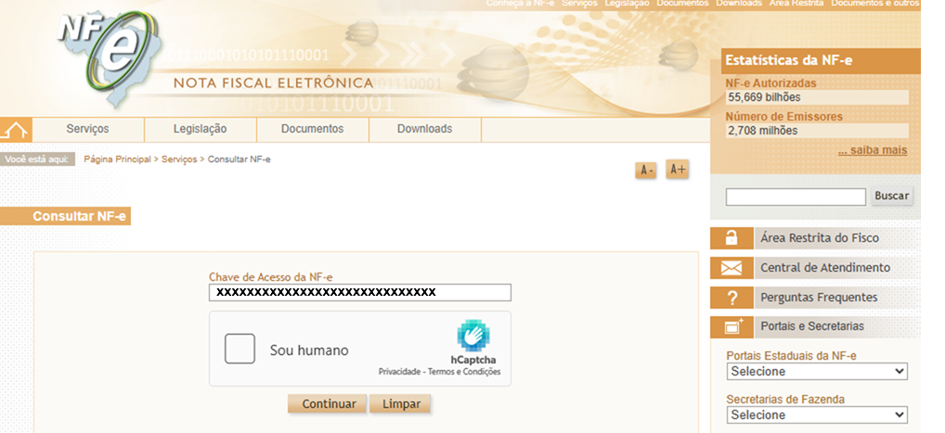

NOTAS FISCAIS - Deliberação CEETEPS nº 105, de 13 de novembro de 2025
Preencher os devidos campos
Preenchimento:
Chave de Acesso da NF-e: Digitar o número da NF-e
Caixa Sou humano: Selecionar
Clicar em: Continuar

Slide 40
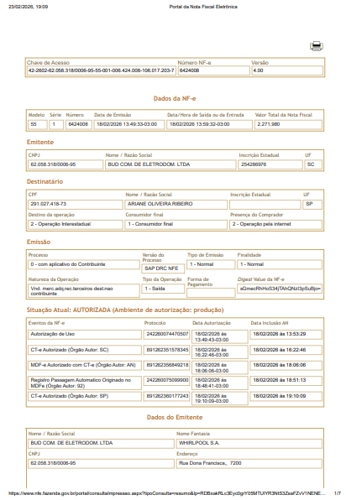
Modelo do Documento - NOTAS FISCAIS - Deliberação CEETEPS nº 105, de 13 de novembro de 2025
Conferir todo o documento antes de fazer o pagamento!
A Nota Fiscal deverá estar em nome da APM

Slide 41
PAGAMENTO - Deliberação CEETEPS nº 105, de 13 de novembro de 2025
Art. 20 - A APM deverá realizar o pagamento ao fornecedor(a) de bens e serviços somente após a conclusão das entregas e aceite do Superintendente da ETEC, salvo se a aquisição for realizada pela Internet.
Art. 21 - As notas fiscais e/ou recibos deverão ser emitidos com data posterior à disponibilização dos recursos, devendo o pagamento ser autorizado somente após o recebimento do objeto e aceite do Superintendente da ETEC, salvo se a aquisição for realizada pela Internet.
Art. 22 - O pagamento de despesas com recursos do PDDE – Paulista deverá ser realizado somente por meio de movimentação bancária eletrônica, transferência bancária, que não incida cobrança de tarifas, vedada a realização de saque dos recursos da conta bancária específica e/ou utilização de cheque.
Art. 23 - A APM deverá cumprir as obrigações fiscais e trabalhistas relacionadas ao objeto contratado, de acordo com os subprogramas e a destinação dos recursos, arcando com as custas inerentes, observando a legislação vigente aplicável. Art. 24 - Caberá aos representantes da APM acompanhar e fiscalizar a entrega dos bens adquiridos e a execução dos serviços prestados, bem como, receber o respectivo objeto, mediante documento de aceite escrito e assinado pela APM.

Slide 42
Pontos de Atenção: Documentação Obrigatória
Proposta de execução validada no SIAF
Planilha orçamentária
Mínimo de 3 orçamentos de fornecedores distintos
Consultas: CNPJ, CADIN, SIMPLES, SICAF
Ordem de Serviço (OS) emitida via SIAF – Nada começa sem OS
ART/RRT (quando aplicável) + EPIs e NRs - Consultar o regional CGINF para saber em quais situações solicitar
Cronograma comunicado à Unidade de Ensino
Validação do serviço pelo Superintendente da ETEC
Divulgar material de apoio

Slide 43
Pontos de Atenção: Evidências
Fotos da execução (antes/durante/depois)
Garantias (quando houver)
Termo de recebimento assinado
Manter cópia de todas as consultas com datas retroativas à contratação e pagamento (CNPJ, CADIN, etc.)
Todos os documentos integram a prestação de contas final.

Slide 44
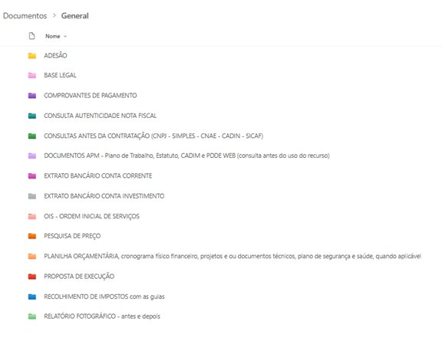
Pontos de Atenção: Evidências
Recomenda-se a criação de uma equipe no Teams para inserção de documentos necessários à prestação de contas, que começa com os orçamentos.

Slide 45
Checklist de Segurança (ATENÇÃO!)
✅ Iniciar serviço com OIS aprovada
✅ Pagamento somente após a execução, entrega e recolhimento de impostos devidos
✅ Contratar apenas fornecedores SEM restrições (CADIN, irregularidades fiscais)
✅ Arquivar tudo – a prestação de contas será analisada
✅ Manter documentação organizada (Art. 17 da Deliberação 105/2025)
✅ Os serviços executados devem respeitar o horário de funcionamento da Unidade de Ensino, promovendo segurança dos alunos e servidores

Slide 46
Checklist de Segurança (ATENÇÃO!)
ATENÇÃO às normas de segurança:
NR-10: Medidas de controle, desenergização, bloqueio/etiquetagem, teste de ausência de tensão, aterramento temporário, zona controlada e livre, distância de segurança;
NR-18: Organização de canteiro, escadas, andaimes, proteção de aberturas, ordem e limpeza;
NR-35: Ancoragem, linha de vida, acesso, resgate, autorização para trabalho em altura;
Sinalização: isolamento da área, placas, fita zebrada;
Licenças: autorização de acesso fora do horário, desligamentos programados;
Gestão de resíduos: destinação correta (classe A/B/D), manifestos;
APR e PT: anexar antes da execução;
Primeiros socorros e emergência: localização de kit, telefones, rota de fuga.

Slide 47
Para mais informações:
Site oficial: https://www.cps.sp.gov.br/pdde-paulista/
Sistema SIAF: https://siaf.cps.sp.gov.br/admin/
Contato: bianca.rocha@cps.sp.gov.br - waleria.coneza@cps.sp.gov.br
Coordenadoria Geral de Administração e Finanças – CGAF

Slide 48

Dúvidas?

Slide 49

O PDDE Paulista é uma grande oportunidade de melhoria da Unidade de Ensino com agilidade. O segredo do sucesso está na organização documental e no cumprimento das regras desde o cadastro até o relatório final.
OBRIGADA

